Slide 1

ABSTRACCIÓN
RICARDO DE JESUS ALFARO MARTINEZ
IT3

Slide 2
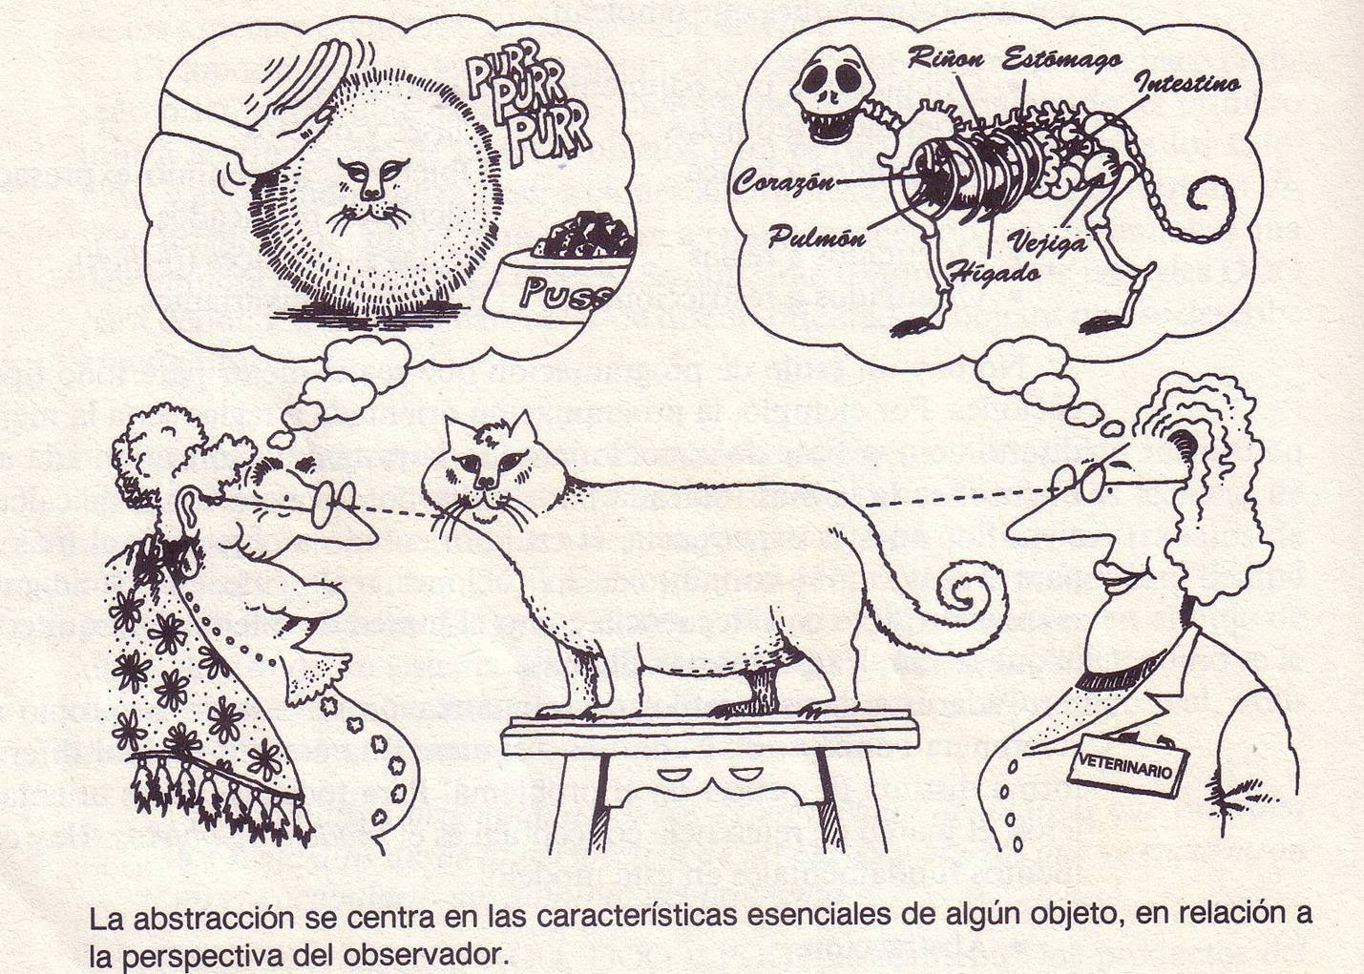
¿QUÉ ES?
COMO YA SE SABE, LA ABSTRACCION FORMA PARTE DE LOS ELEMENTOS FUNDAMENTALES EN EL MODELO DE OBJETOS

Slide 3
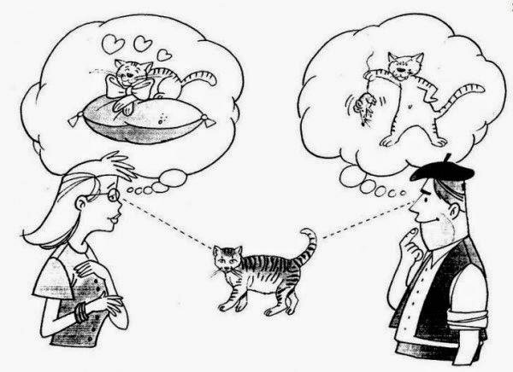
¿EN QUE SE ENFOCA UNA ABSTRACCION?
¿QUE ES EL PRINCIPIO DE MINIMO COMPROMISO?
¿QUE ES UNA INTERFAZ?
TIPOS DE ABSTRACCION.
ENTIDADES
ACCIONES
MAQUINAS VIRTUALES
COINCIDENCIA

Slide 4

Gracias POR SU ATENCION

